Slide 1
第 二 章
流 体 静 力 学

Slide 2
流体静力学的研究内容
静止的概念和分类
静止流体的特点

Slide 3
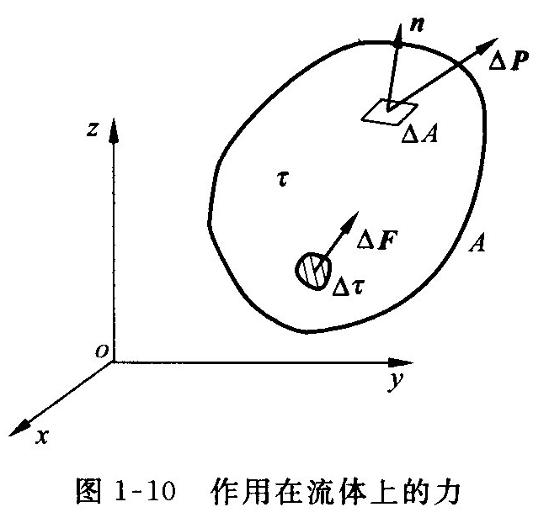
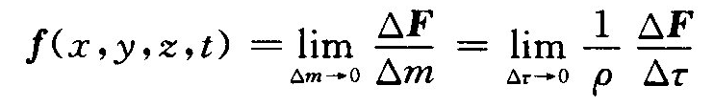
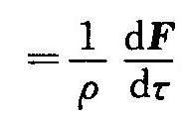
2-1（平衡）流体上的作用力
一、质量力（体积力）
质量力：如重力、惯性力、电磁力等
定义与性质：作用于流体的每一个流体质点上的力
单位质量力（体积力分布密度） f：
单位：m/s²

Slide 4
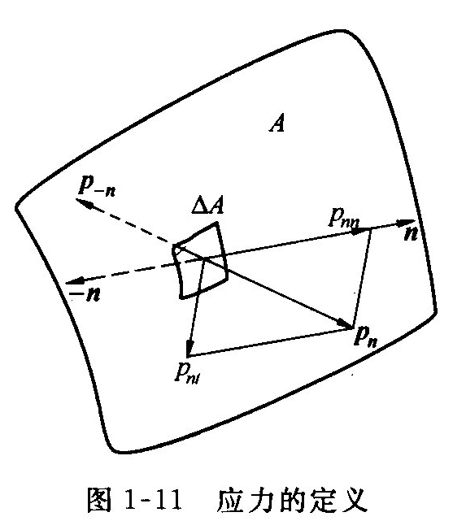
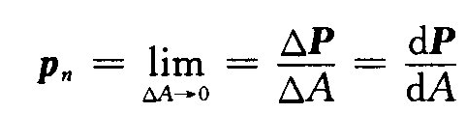


二、 表面力
表面力：压力、粘性切应力
定义性质：与接触面积有关，与流体质量体积无关。
应力：
单位：N/m²=Pa
注意：1. 下标n的意义
2. p_{n}的分解：法向应力、切向应力
说明静止（平衡）流体的情况 静压强 静压力
Notes:
外界作用于所考察六的接触界面上的力

Slide 5
问题1：比较重力场（质量力只有重力）中，水和水银所受的单位质量力f_{水}和f_{水银}的大小？
答：一样。
问题2：重力场中静止的流体受到哪几种力的作用？
答：重力与压力（压强），无法承受剪切力。
问题3：重力场中理想流体受到哪几种力的作用？
答：重力与压力，因为无粘性，故无剪切力。

Slide 6
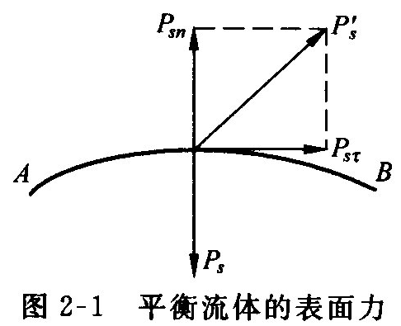
流体静压强及其特性
静压强：在静止或相对静止的流体中，单位面积上作用的静压力称为静压强。
特性一：流体静压强对某面的作用而产生的静压力必指向作用面的内法线方向。

Slide 7
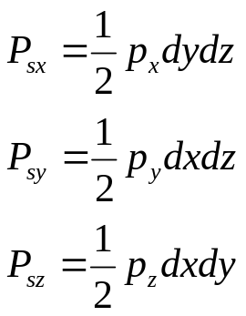
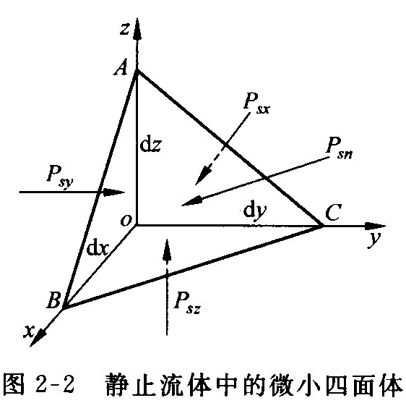

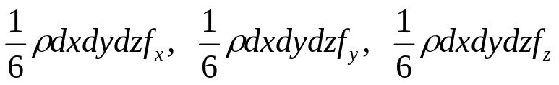


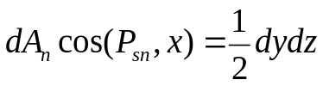


特性二：静止流体内任意一点处，压强的大小与作用面的方位无关，即同一点各方向的流体静压强均相等。
表面力：
质量力：
x方向上的力平衡方程
得 同理

Slide 8

结论：压强的大小与作用面的空间方位无关，只是该点空间坐标的函数，即
静压强不是一个矢量，而是一个标量。

Slide 9
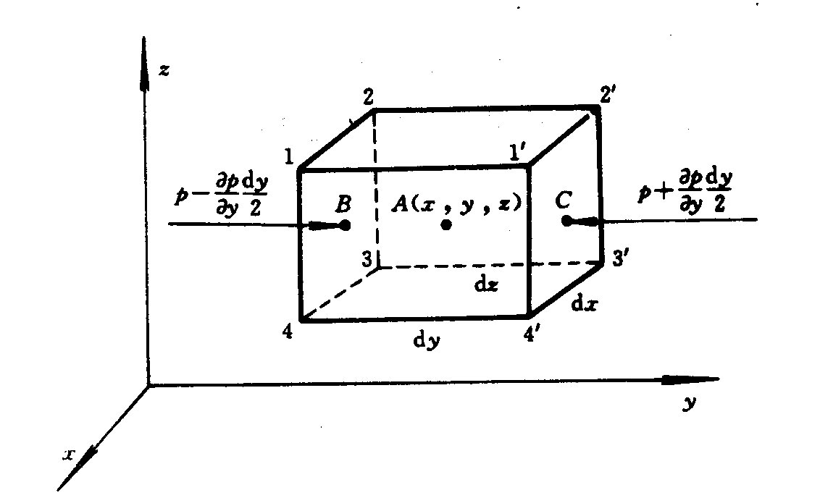

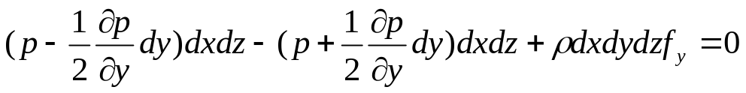
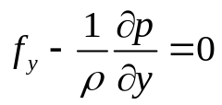


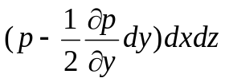
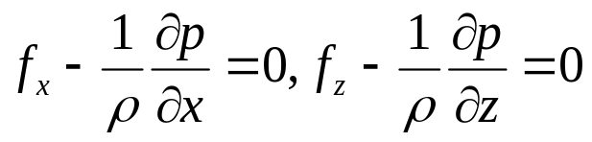
2-2 流体平衡的微分方程式
根据平衡条件，在 y 方向有 ，
即：
图2- 3 六面体微团
同理：
y
ρf_{y} dxdydz

Slide 10
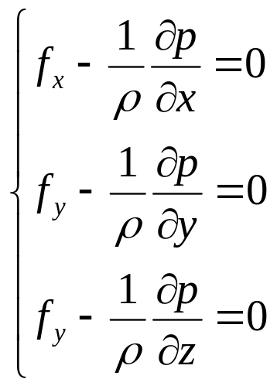
流体平衡微分方程（即欧拉平衡方程）：
意义：
平衡流体中普遍适用的一个基本公式，无论平衡流体受的质量力有哪种类型，流体是否可压缩，流体有无粘性，欧拉平衡方程式都是普遍适用的。
方程式表明：平衡流体受哪个方向的质量分量，则流体静压强沿该方向必然发生变化；反之，如果哪个方向没有质量分力，则流体静压强在该方向上必然保持不变。

Slide 11
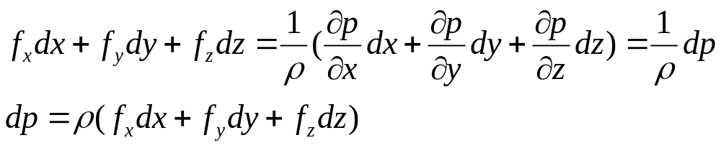
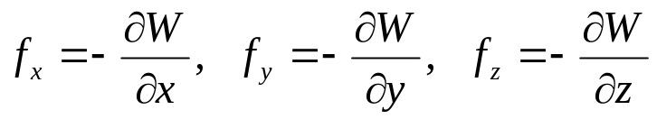

将平衡方程式分别乘以dx、dy及dz，然后相加得
流体平衡微分方程的综合式
对于不可压流体，如果单位质量力与某一个坐标函数U(x，y，z)具有下列关系
W(x，y，z)是一个决定流体质量力的函数，称为力势函数，而具有这样的力势函数的质量力称为有势的力。流体只有在有势的质量力的作用下才能保持平衡。

Slide 12
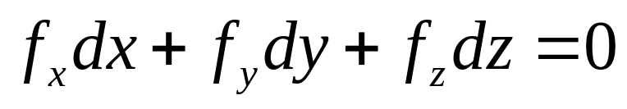
等压面：流体中压强相等各点所组成的平面或曲面叫等压面，等压面上p=const，即dp=0，则
等压面微分方程式
等压面三个性质：
等压面也是等势面。
通过任意一点的等压面必与该点所受质量力相垂直。
两种互不相混的流体处于平衡状态时，它们的分界面必为等压面。

Slide 13





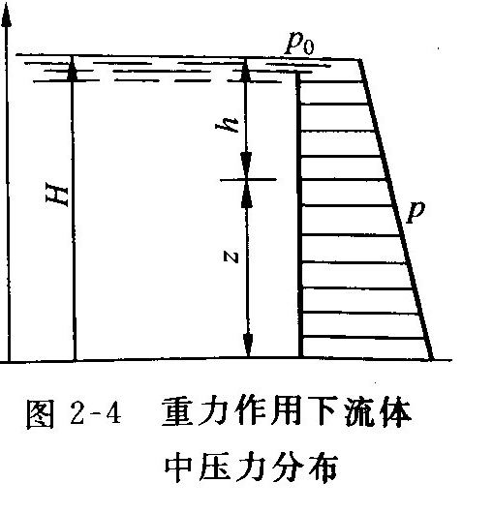


2-3 重力场中的平衡流体
重力作用下静止流体单位质量力：
代入流体平衡方程式得：
对于不可压缩流体ρ＝const，上式积分得：
设z=H时，p=p₀（图），则积分常数C为：
代入原式得：
—— 不可压缩性流体的静压强基本
公式或静液压强基本公式。
h为液体中任一点距液面的垂直液体深度，又称淹深。

Slide 14
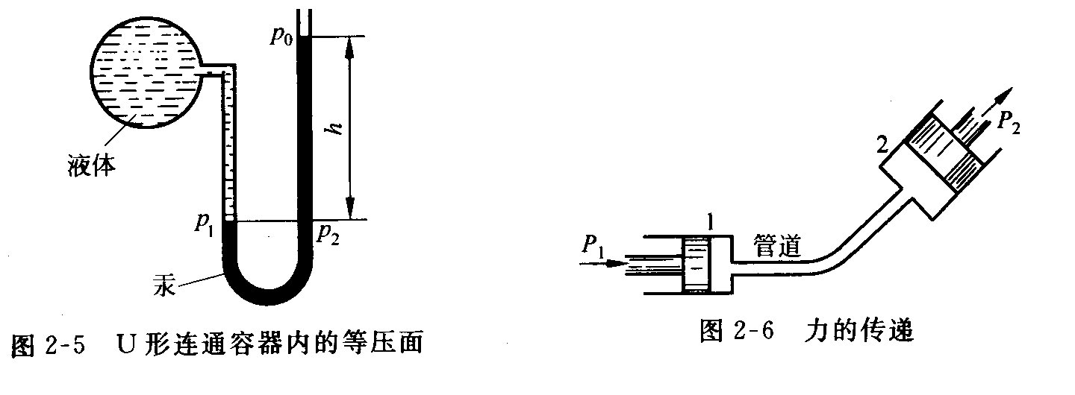
结论：
（1）在重力作用下，液体内的静压强只是坐标轴z的函数，压强随深度h的增大而增大。
（2）静压强由两部分组成，即液面压强p₀和液体自重ρgh引起的压强。液面压强是外力施加于液体而引起的，可通过固体、气体或不同质的液体对液面施加外力而产生压强。
（3）当h=const时，p=C，即等压面是水平面。
（4）连通容器内同一种液体内与液面平行的面上具有相等的压强，这个面称为等压面。
（5）帕斯卡压强传递原理：密封容器中的静止流体，由于部分边界上承受外力而产生的流体静压强，将均匀地传递到液体内所有各点上去。液体不仅能传递力，而且能放大或缩小力，且能获得任何要求方向的力。

Slide 15
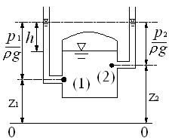
重力作用下静水压强的分布规律又可写为：
或
位置水头z ：任一点在基准面0-0以上的位置高度，表示单位重量流体从某一基准面算起所具有的位置势能，简称位能。
测压管高度 p/ ρ g：表示单位重量流体从压强为大气压算起所具有的压强势能，简称压能（压强水头）。
测压管水头（ z+p/ ρ g）：单位重量流体的总势能。
物理意义：
1. 仅受重力作用处于静止状态的流体中，任意点对同一基准面的单位势能为一常数，即各点测压管水头相等，位头增高，压头减小。
2.在均质（ ρ =常数）、连通的液体中，水平面（z1 = z2=常数）必然是等压面（p1 = p2 =常数）。

Slide 16
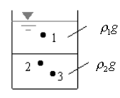

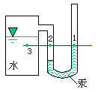
思考题：
1. 如图所示， ，下述两个静力学方程哪个正确？
A：
B：
2. 在如图所示的密闭容器上装有U形水银测压计，其中1、2、3点位于同一水平面上，其压强关系为：
A：p1=p2=p3； C： p1<p2<p3；
B：p1>p2>p3； D：p2<p1<p3

Slide 17
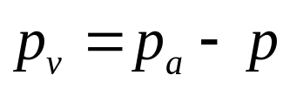
2.4 静压力的计量
一、静压力的计算标准
测压仪表测得的都是流体静压强与大气压强之差，
即 (p-p_{a}) ——相对压力或表压
p ——绝对压力
真空度p_{v}：

Slide 18
二、静压强计量单位
1、应力单位。在法定单位制中是Pa=N/m²或bar=10⁵Pa，在工程制中是kgf/cm²，应力单位多用于理论计算。
2、液柱高单位。液柱高单位有mH₂O、mmHg等等。
3、大气压单位。标准大气压(atm)是根据北纬45度海平面上15⁰C时测定的数值。
1atm=760mmHg=1.033 kgf/cm²=1.01325bar=1.01325×10⁵Pa
另外工程制单位中规定：
1工程大气压(at)= 1kgf/cm²
^{掌握互相间的换算}

Slide 19
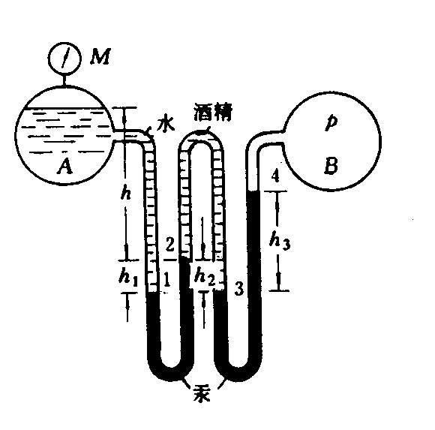
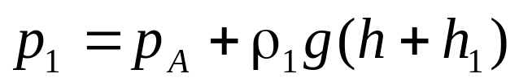
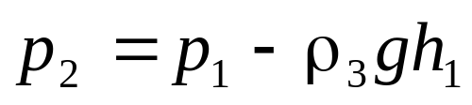
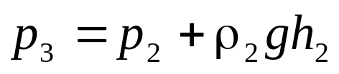

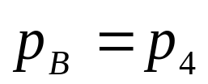
例：假设容器A中水面上的表压力等于2.5×104Pa，h=500mm，h₁=200mm，h₂=300mm。已知水密度ρ₁＝1.0×103kg/m³，酒精密度ρ₂＝0.8×103kg/m³，汞密度ρ₃＝13.6×103kg/m³，试求B容器中空气的压力p。

Slide 20
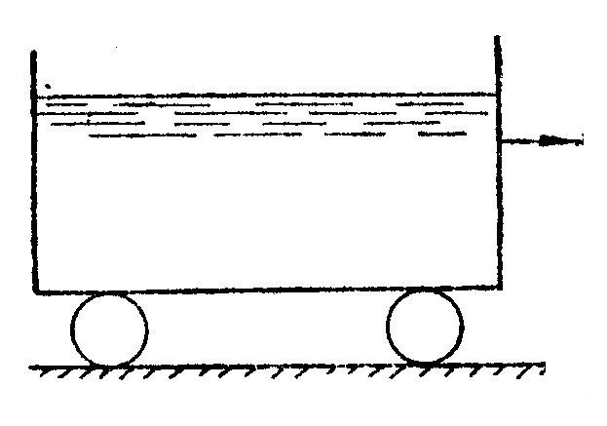
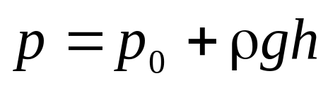
2.5 流体的相对平衡
1. 匀速直线运动流体的平衡
质量力：
静压强分布规律为：
等压面：一簇水平面
v

Slide 21

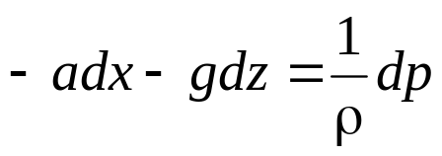
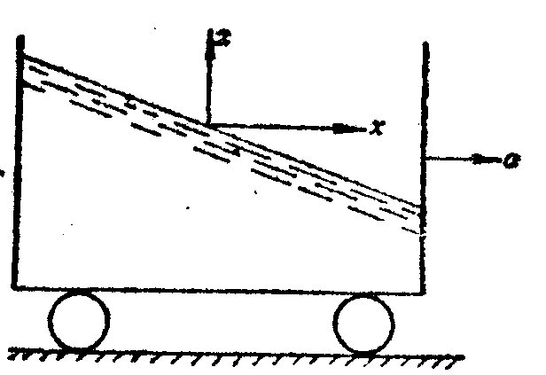



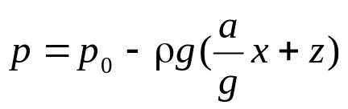
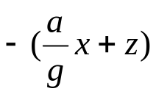


2. 等加速直线运动流体的平衡
质量力： ，代入流体微分平衡方程式
积分得
由边界条件：当x=0、z=0时p=p₀，求得C＝p₀
压强分布规律为：
在液面上p=p₀，因此液面的方程为：
压强分布规律可表示成：
淹深 h_{z}：
液面下的压强分布规律也可写为：
等压面的方程为 ：
等压面的斜率与液面的斜率相同，即等压面为平行于液面的一簇平面。

Slide 22


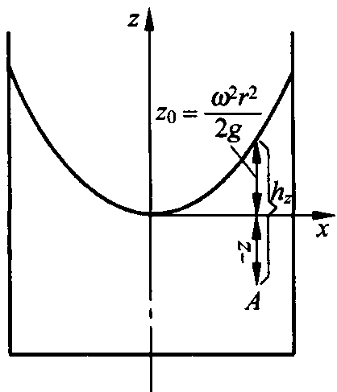

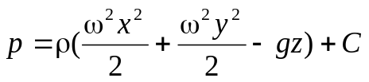
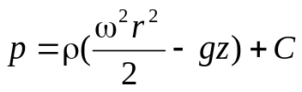
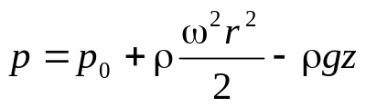
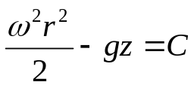
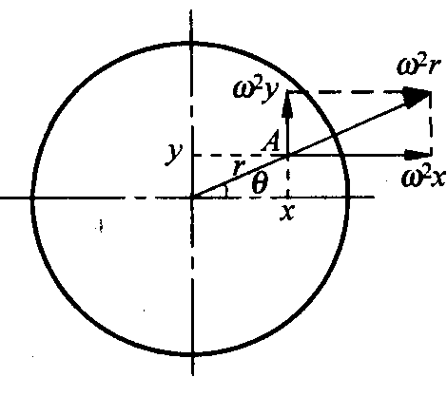
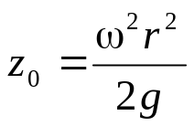

3. 等角速度旋转流体的平衡
质量力：
积分得:
由边界条件：当x=0、z=0时, p=p₀，得C＝p₀。
压强分布规律为:
等压面的方程为 :
这是一簇对称于z轴的抛物面。液面上p=p₀，z= z₀，
则液面方程为:
z₀为液面上任一点离坐标原点的高度，则

Slide 23
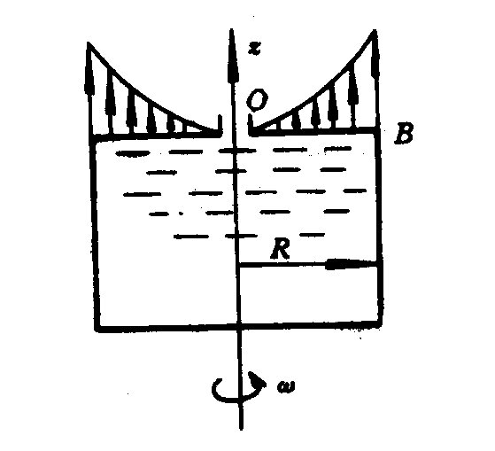
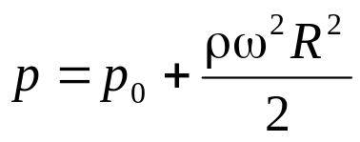
特例1：
（1）盖顶各点所受液体静压强仍按抛物面规律分布。
（2）中心点O处的静压强p=p₀，边缘点B处的流体静压强最大，为：
（3）角速度ω越大，则边缘处压强越大。离心铸造就是利用这个原理来得到较密实的铸件。

Slide 24
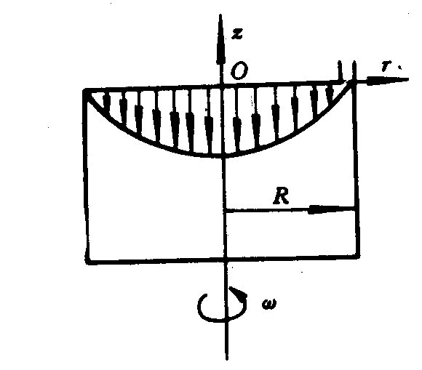
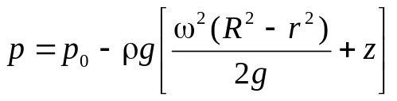
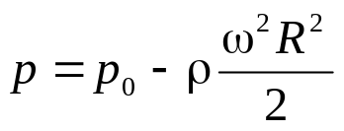
特例2：
（1）在容器内部产生的真空把液体吸住。液面虽不能形成抛物面，但顶盖液体各点所受静压强仍按抛物面规律分布。
（2）由边缘点处的静压强p=p₀，得静压强分布：
（3）在顶盖中心点O处的流体静压强为 ：
可见ω越大，则中心处的真空越大。

Slide 25
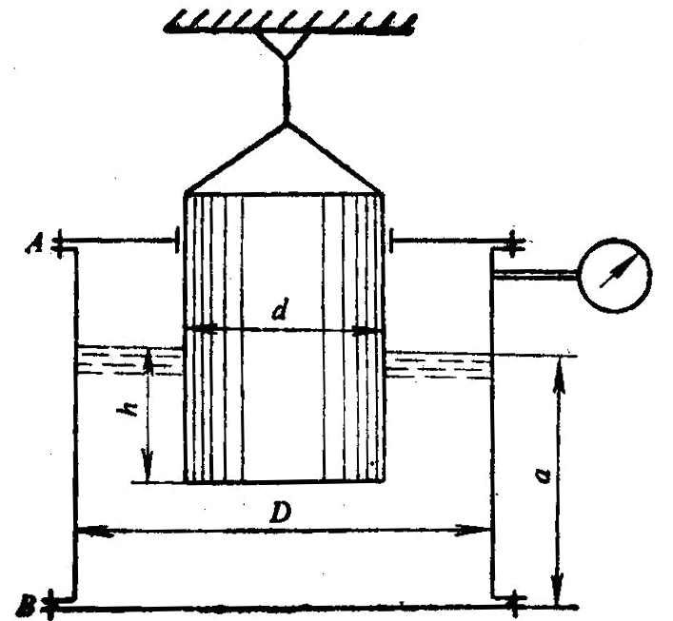
题2.10： 直径D＝400mm的圆形容器，充水高度a＝300mm悬于直径d＝200mm的柱塞上：
（1）设容器本身的质量为50kg，不计容器与柱塞间的摩擦力，求容器内液面上的真空度。
（2）h＝100mm，求螺栓A及B中受到的力。
（3）柱塞的淹没深度h对计算结果的影响如何？

Slide 26
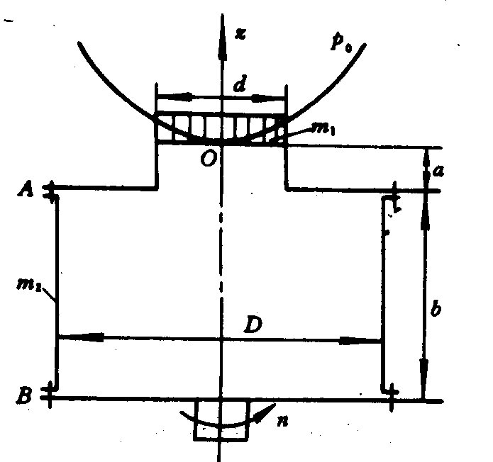
题2.11：如图所示，盛水容器以转速n＝450r/min绕垂直轴旋转。容器尺寸D＝400mm，d＝200mm，a＝170mm，b＝350mm，活塞质量m₁=50kg，不计活塞与侧壁的摩擦，求螺栓组A、B所受的力。设容器筒质量为m₂=80kg。

Slide 27

2.6 静止流体作用在物面上的总压力计算
2.6.1 平面和曲面上的总压力
静止流体作用在物体表面上的总压力P为：
A——物体与流体接触的表面面积；
n——物面单位法线（指向流体）向量；
p——物面上的压强。

Slide 28





1. 平面的情况
总压力P大小
方向垂直指向作用面。
总压力的作用点D称为压力中心

Slide 29






2. 曲面的情况
总压力P大小为
方向：
作用点的确定：
曲面上受到液体的作用力：
式中A_{z}是面积A在水平面上的投影， 是曲面A与经曲面外缘所作的垂直面以及液面所围成的几何体的体积τ，该几何体称为压力体 。

Slide 30

题2.14 压力体的确定：

Slide 31

2.6.2 浮力
浮力作用在被排开流体的重心C_{τ}上，C_{τ}与物体的重心Cg是有区别的，只有当物体是完全均质的情况下，两者是重合的。
阿基米德原理：由于流体对物体作用着浮力，所以物体在流体中的重量等于物体本身的重量减去浮力，也就是说物体在流体中失去的重量等于物体排开流体的重量。

Slide 32

题2.17： 油箱底部有锥阀，尺寸为D＝100mm，d=50mm，a=100mm，d₁=25mm，箱内油位高于b=50mm，不计阀芯自重和阀芯运动的摩擦力，油箱相对密度S＝0.83。当压强表读数为10kPa时，提起阀芯所需的初始力F为多少？
的

Slide 33

题2.20： 用浮球装置控制油箱液面，机构尺寸如图所示，球的直径为20cm，质量为0.2kg，连杆质量为0.01kg/cm，连杆OA与OB间夹角为135⁰，当油箱中液面离O点为30cm时，OA在垂直位置，阀A关闭，截断油液流入油箱。如果进油口直径为2.5cm，油液相对密度0.8，求进油压强。

Slide 34
作业

Slide 35
课件下载地址
http://estore.zju.edu.cn/share/1236364
验证码：6730

